Slide 1
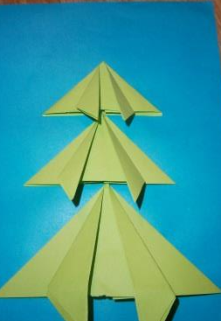
Мастер-класс «Ёлочка» в технике оригами.
Подготовила: воспитатель Смольникова И.В.
МБДОУ «ДСОВ № 40» г.Братск

Slide 2
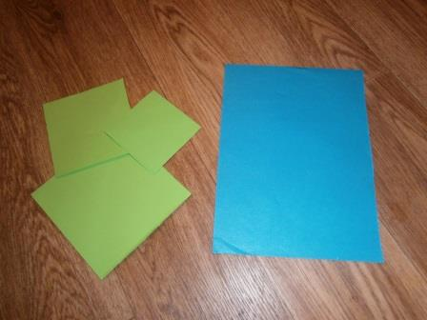
Для работы нам потребуются: бумага (картон) для фона, 3 квадрата зелёной бумаги со сторонами 10, 7,5 и 5 см. клеевой карандаш, детали для украшения поделки по желанию.

Slide 3
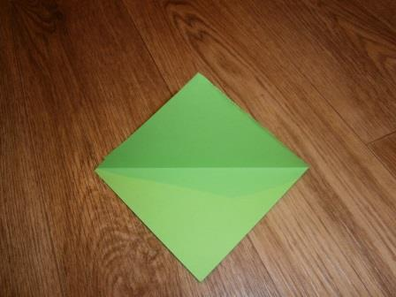
Треугольник со стороной 10на 10 складываем по диагонали, проглаживаем сгиб. Разворачиваем заготовку.

Slide 4
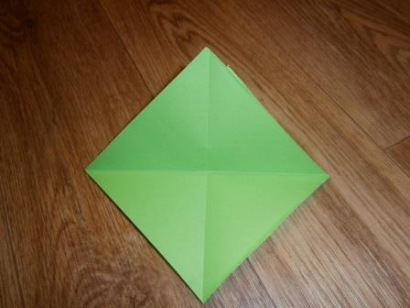
Складываем ещё раз по диагонали, уже другие противоположные углы. Разворачиваем.

Slide 5
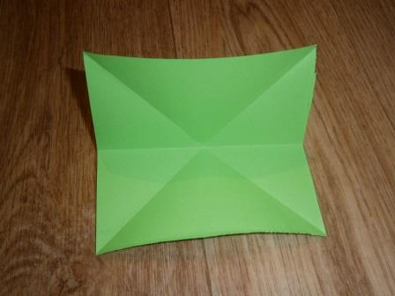
Складываем треугольник так, чтоб разделить его пополам на 2 прямоугольника. Оставляем в сложенном положении.

Slide 6
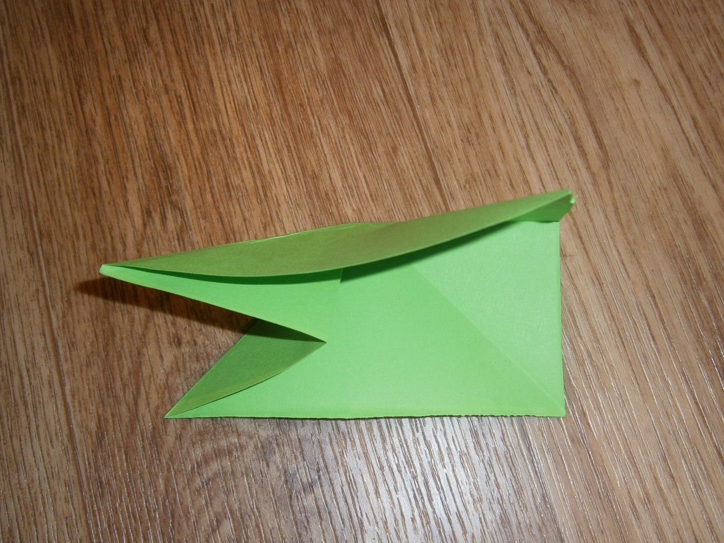
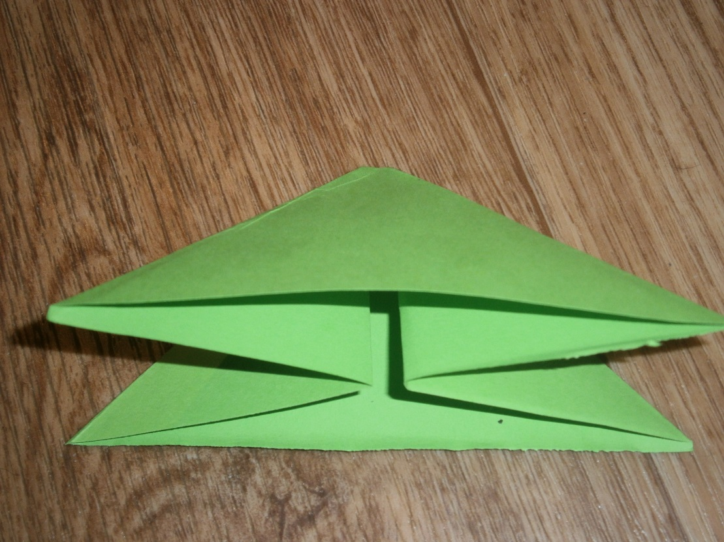
По боковым сгибам складываем внутрь получившиеся по сторонам маленькие треугольники, как на образце. Это самая сложная часть работы. Ребёнку потребуется ваша помощь!

Slide 7
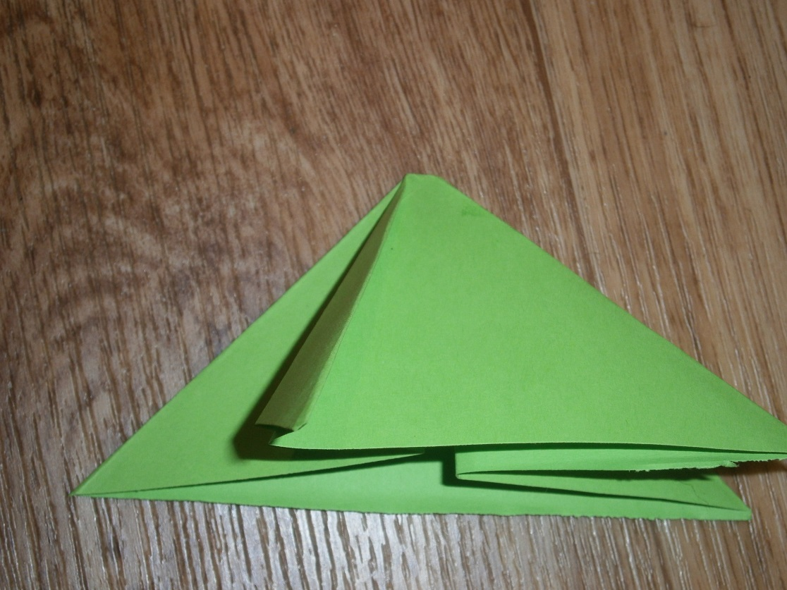
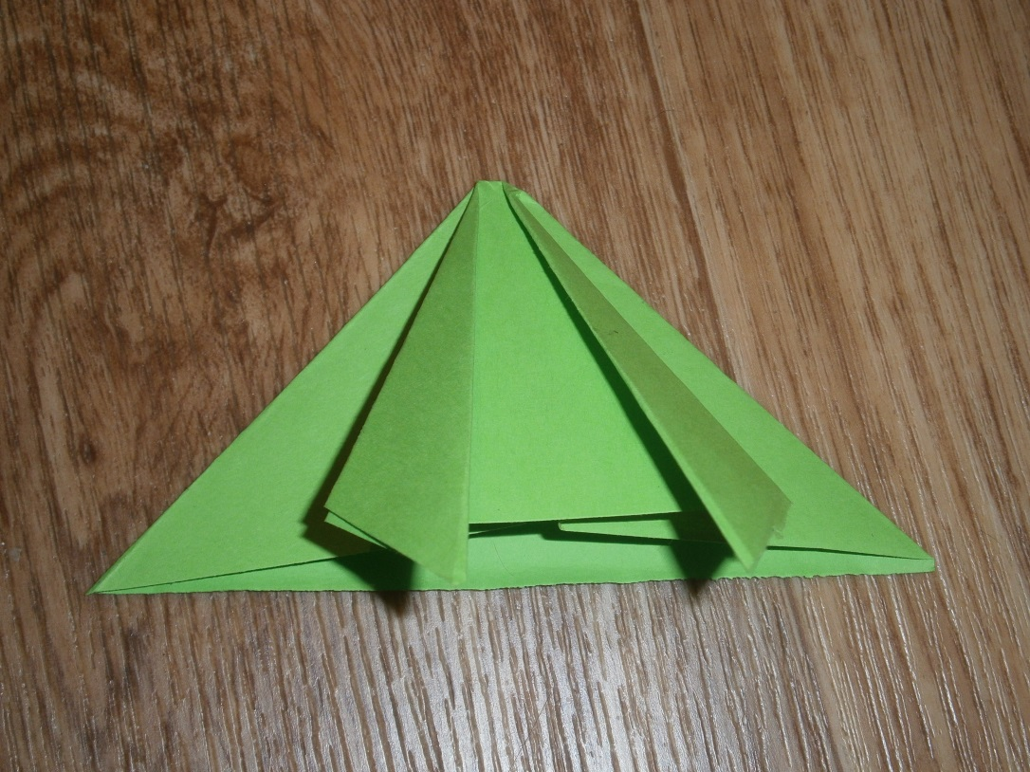
Нижние углы верхнего образовавшегося треугольника сложить внутрь, как показано на фото –это ветки ёлочки. Складывать надо от верхнего угла.

Slide 8
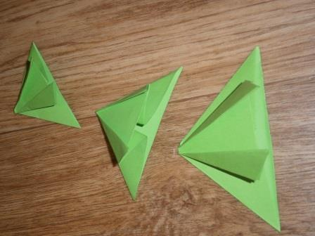
Таким же образом сложить оставшиеся треугольники. У нас получились ярусы ёлки. Эта заготовка называется в оригами «бабочка». При сборке наклеиваются нижние стороны заготовок.

Slide 9
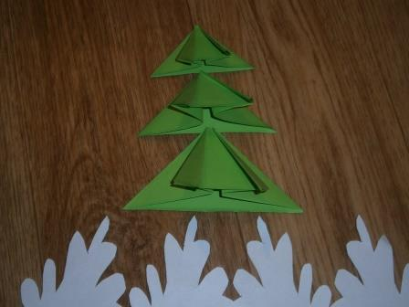
Получившуюся поделку украсить дополнительными выразительными деталями. Открытка к празднику готова! Приятных минут творчества Вам и Вашим деткам!

